Slide 1
муниципальное бюджетное дошкольное образовательное учреждение детский сад «Малыш» г. Волгодонска
«Использование палочек Кюизенера и блоков Дьенеша для развития математических и творческих способностей детей дошкольного возраста»
Старший воспитатель
МБДОУ ДС «Малыш» г. Волгодонска
С.А.Корнева
г. Волгодонск, 2024

Slide 2
ОБЛАСТЬ ПОЗНАВАТЕЛЬНОГО РАЗВИТИЯ:
Содержание образовательной деятельности:
1. Сенсорные эталоны и
познавательные действия
2. Математические представления

Slide 3
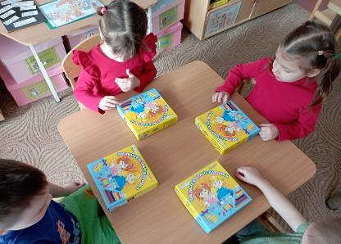
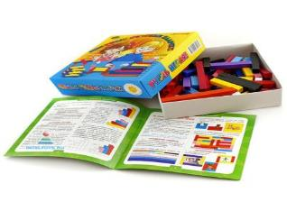
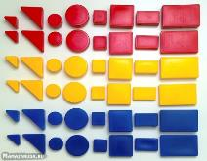
Блоки Дьенеша Палочки Кюизенера

Slide 4
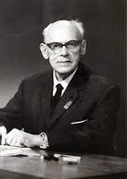
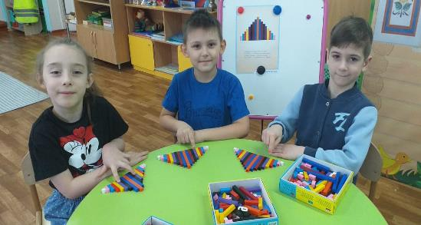
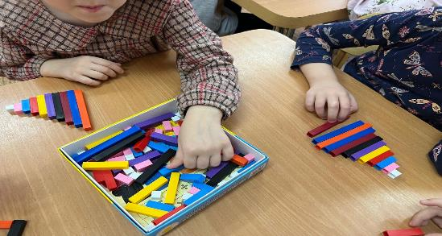
Палочки Кюизенера
Джордж Кюизенер
(1891- 1976)

Slide 5
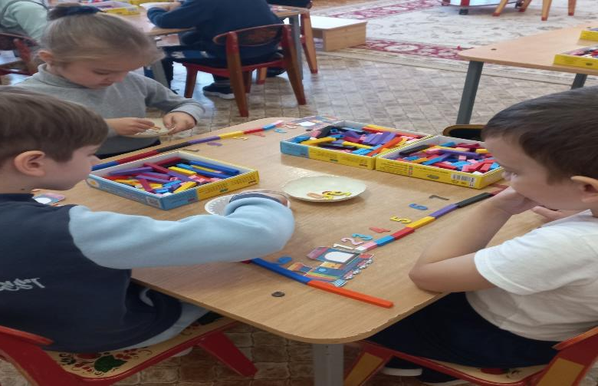

Slide 6
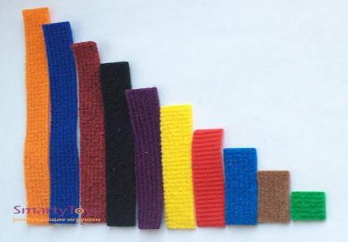
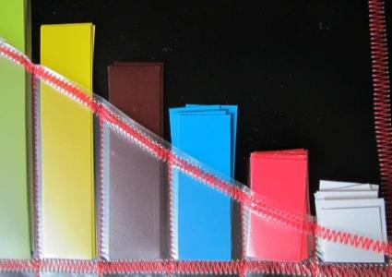
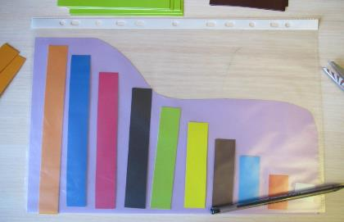
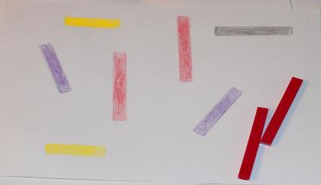
Палочки Кюизенера своими руками

Slide 7
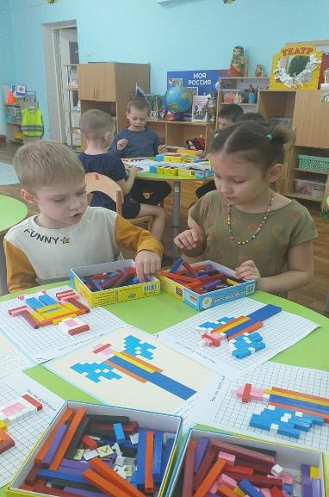
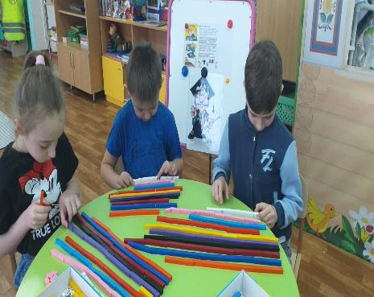

Slide 8
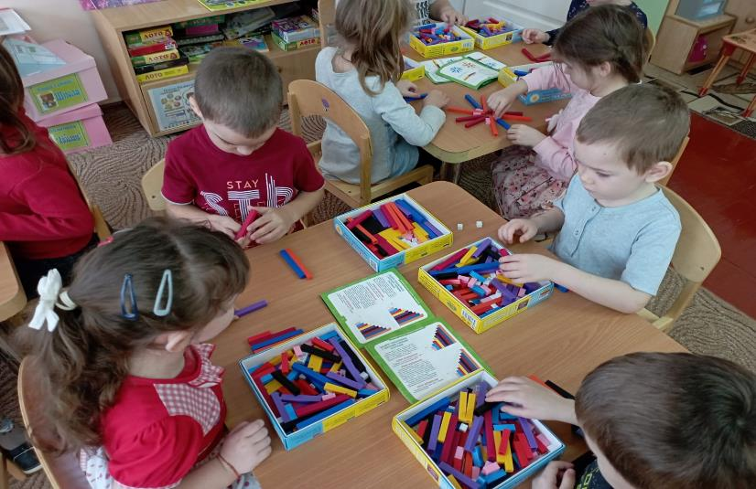

Slide 9
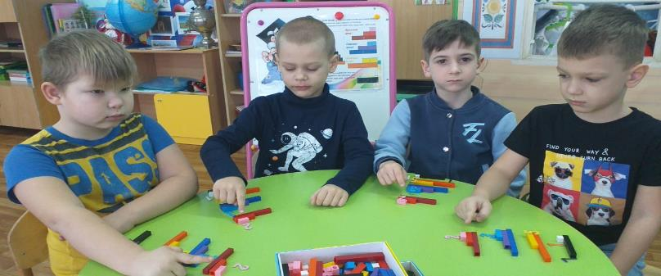
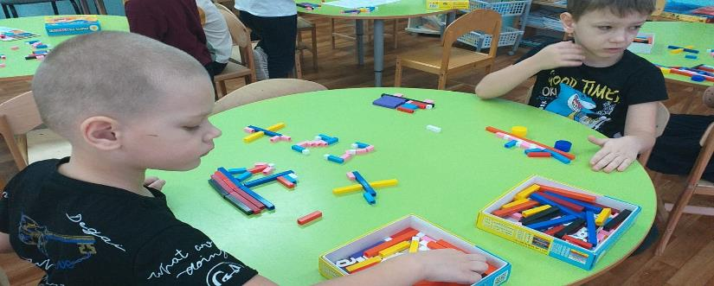

Slide 10
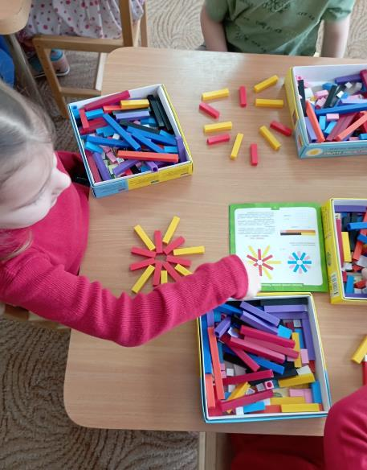
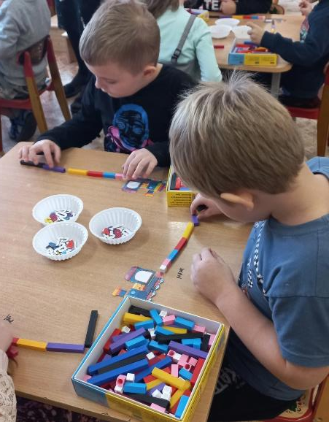

Slide 11
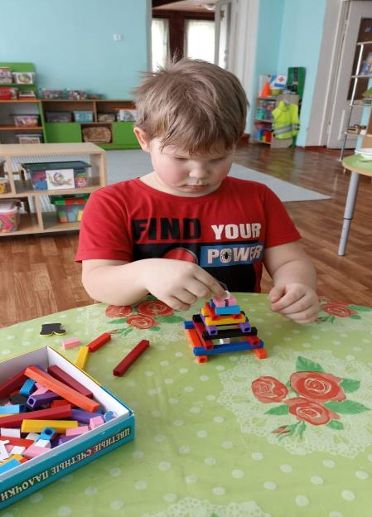
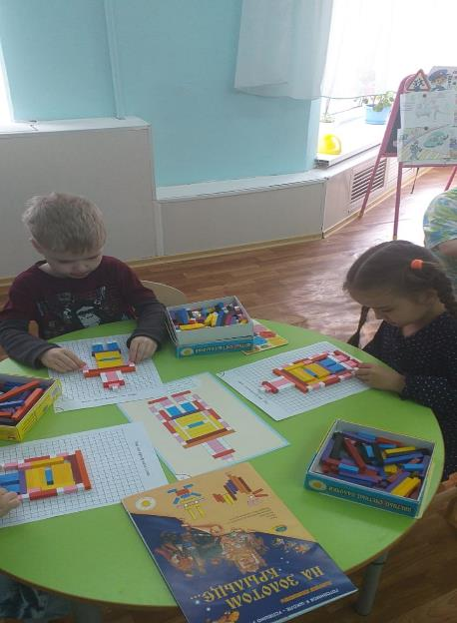
Создание объемных фигур

Slide 12
Палочки Кюизенера в обучении языку и развитии речи:
обозначать ударение в словах;
выстраивать ритмический рисунок предложения;
делить слова на слоги;
показывать оттенки значения прилагательных в разных степенях сравненияладывать
выкладывать буквы и т.д.

Slide 13
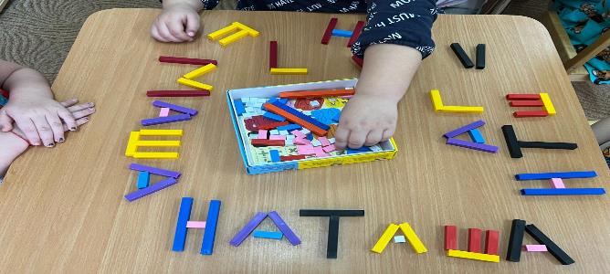
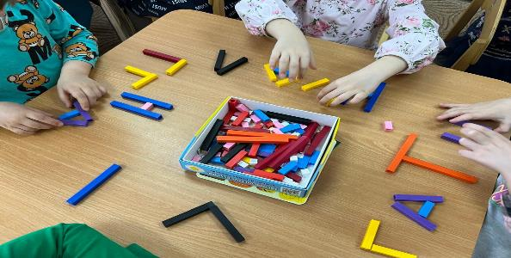

Slide 14
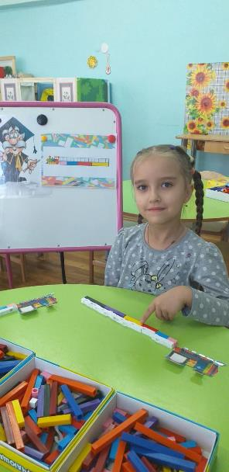
Палочки дают возможность
формировать у ребенка комплекс необходимых интеллектуальных умений, от сенсорных к мыслительным.
Многие математические представления ребенок получает играя.
Ребенок учится ориентироваться как в двухмерном, так и в трехмерном пространствах, развивается логическое мышление.
Занятия с палочками обеспечивают возможность получать знания в результате исследований, развивать память, воображение, речь.
Занятия с палочками содействуют интеллектуально-творческому развитию, тренировке памяти и воображения, умению концентрировать внимание и, конечно же, развитию мелкой моторики рук.

Slide 15
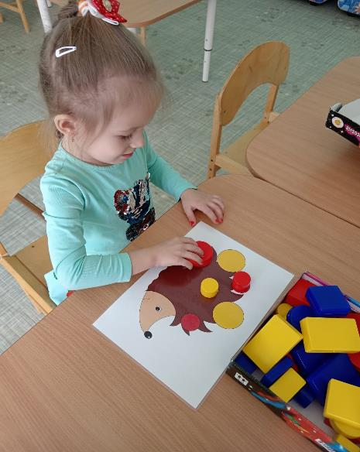
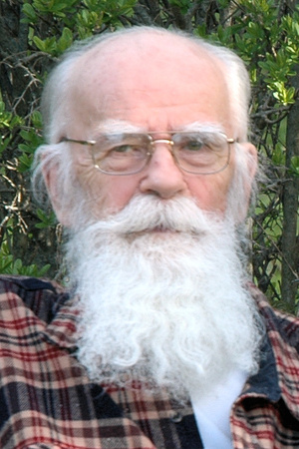
Логические блоки Дьенеша
Золтан Пал Дьенеш (1916-2014) — венгерский математик, психолог и педагог, профессор Шербрукского университета.

Slide 16
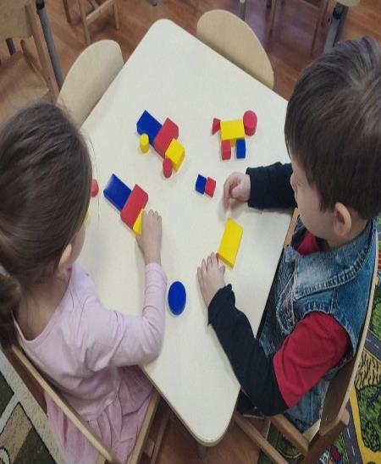
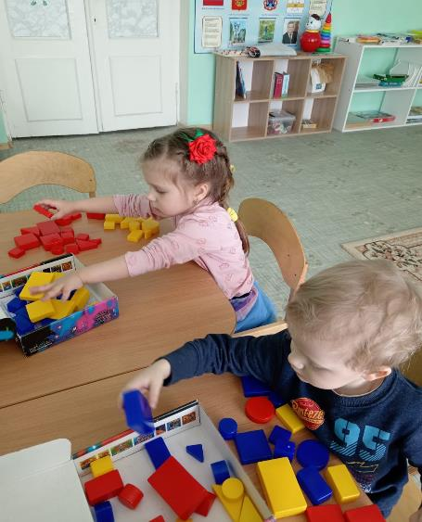

Slide 17
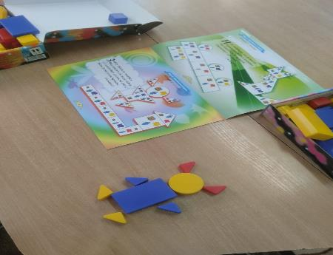
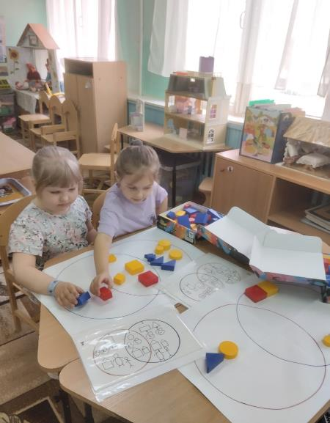
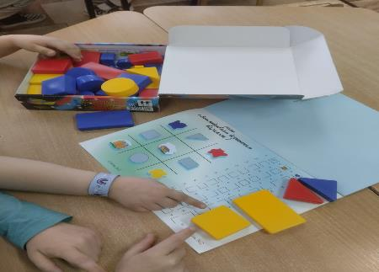

Slide 18
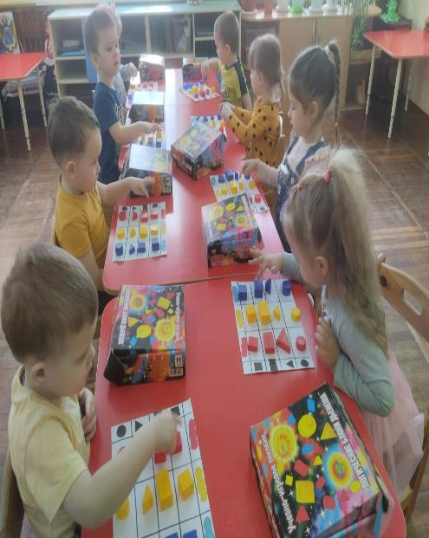
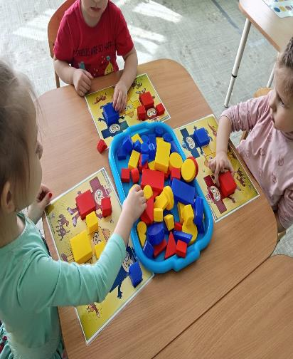

Slide 19
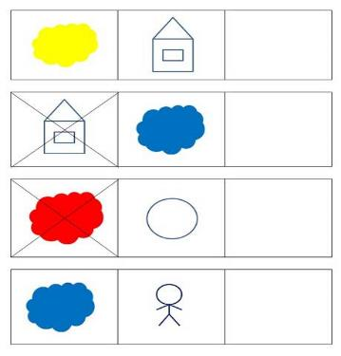
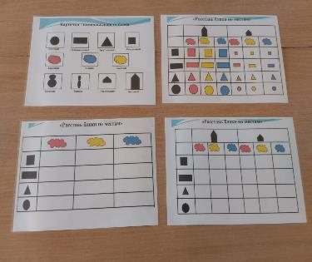
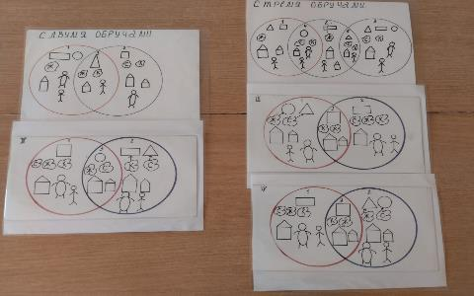

Slide 20
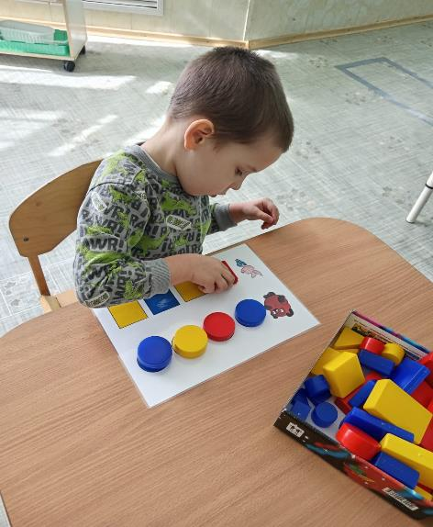
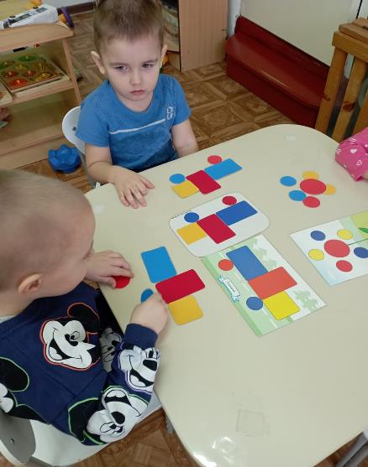

Slide 21
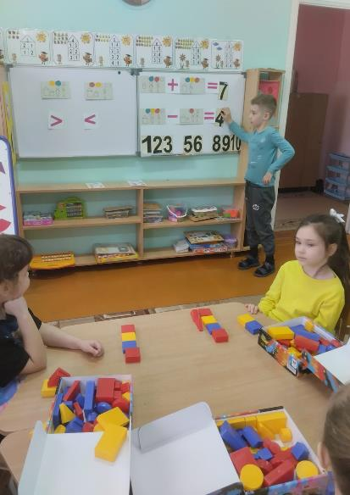
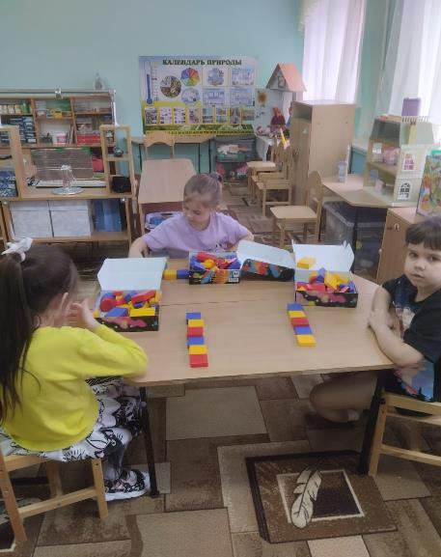

Slide 22
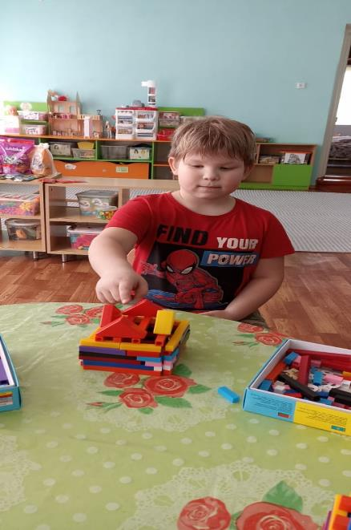
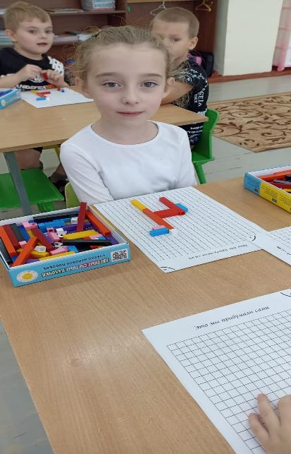

Slide 23
РИСКИ
Дети не проявляют познавательный интерес и плохо справляются с простейшими
логическими задачами.
При проведении задания с блоками и
цветными палочками, дети не понимают и
не различают толстый, тонкий, плохо
ориентируются в цвете, слабо владеют
арифметическим счетом.
Трудность привлечения родителей к использованию цветных палочек и блоков в домашних условиях.

Slide 24
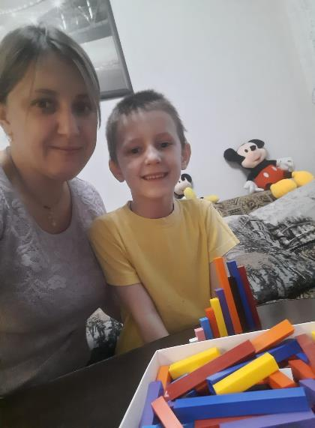
ПУТИ ПРЕОДОЛЕНИЯ
Провести беседу
с детьми по теме.
Использовать
разнообразные, активные и игровые
формы для проведения занятий.
Привлекать родителей к активному участию
мероприятиях.

Slide 25
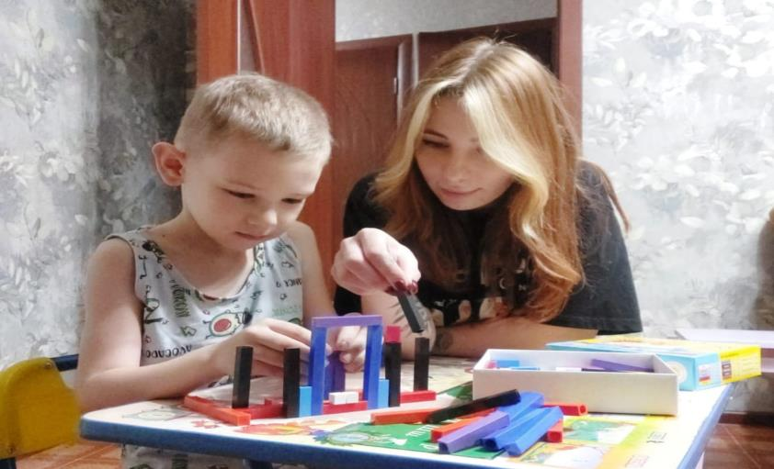

Slide 26
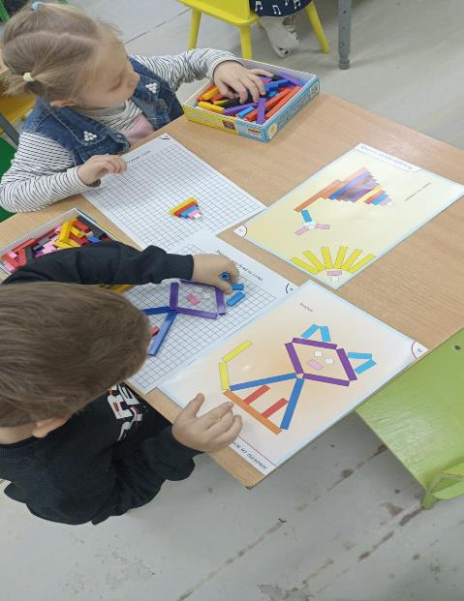
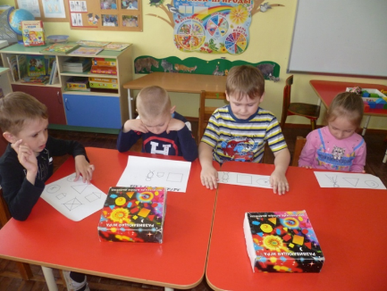

Slide 27
Спасибо за внимание!

